Slide 1
스포츠 부서
생활부 지원 담당자가 업무를 총괄

Slide 2
스포츠 부서
생활부
스포츠 부서
축구부
배구부
농구부
야구부
…

Slide 3
스포츠 부서
「스포츠 부서 운영에 관한 규칙」
제 2 장 스포츠 부서
제 5 조 (가입과 탈퇴)
1. 모든 학생들은 원하는 때에 자유롭게 스포츠 부서에 가입할 수 있다.
2. 모든 학생들은 원하는 때에 자유롭게 가입된 스포츠 부서에서 탈퇴할 수 있다.
3. 스포츠 부서의 가입과 탈퇴는 제 9 조에 따라 운영되는 슬랙 워크스페이스의 각 부서 채널 참가 여부로 결정한다.
제 6 조 (개설과 폐지)
1. 스포츠 부서의 개설을 원하는 학생들은 그 대표자가 10 인 이상의 동의를 얻어
학생회 생활부에 개설 요청을 해야 한다.
2. 제 1 항에 따라 요청을 받은 학생회 생활부는 특별한 사유가 없으면 요청을 받은 날부터 7 일 이내에
관계 체육 선생님과 협의한 후 개설 허가 여부를 공개해야 한다.
3. 학생회 생활부는 특정 스포츠 부서가 활발하게 유지되기 힘들다고 판단될 경우 관계 체육 선생님,
해당 스포츠 부원과 협의를 거쳐 스포츠 부서를 폐지할 수 있다.

Slide 4
스포츠 부서
제 7 조 (명칭)
1. 각 스포츠 부서의 이름은 운동명에 "부"를 붙인 것으로 정한다.
제 8 조 (대표자)
1. 각 스포츠 부서에는 대표자 1~2 명을 두어 부서 내 의견 수합 및 내부 관리를 담당하게 한다.

Slide 5
스포츠 부서
제 3 장 DSM 스포츠 슬랙 워크스페이스
제 9 조 (개설과 운영)
학생회 생활부는 "DSM 스포츠"라는 이름의 슬랙 워크스페이스를 개설하여 운영한다.
제 10 조 (역할)
DSM 스포츠 슬랙 워크스페이스는 여러 스포츠 부서의 온라인 소통 공간을 하나로 통합 함으로써
각 부서 및 학생회가 서로 원활한 소통을 할 수 있도록 하는 역할을 한다.
제 11 조 (가입과 탈퇴)
1. 모든 학생들은 원하는 때에 자유롭게 슬랙 워크스페이스에 가입하거나 탈퇴할 수 있다.
2. 학생회 생활부는 DSM 스포츠 슬랙 워크스페이스의 초대 URL 을 모든 학생들에게 공개해야 한다.
제 12 조 (이용 방법의 안내)
1. 학생회 생활부는 슬랙 사용에 익숙하지 않은 학생들을 위해
참가, 탈퇴, 이용에 관련된 자세한 안내 문서를 제작해 배포해야 한다.

Slide 6
슬랙
슬랙 워크스페이스
#축구부
#야구부
#공지
#배구부
#농구부
…

Slide 7
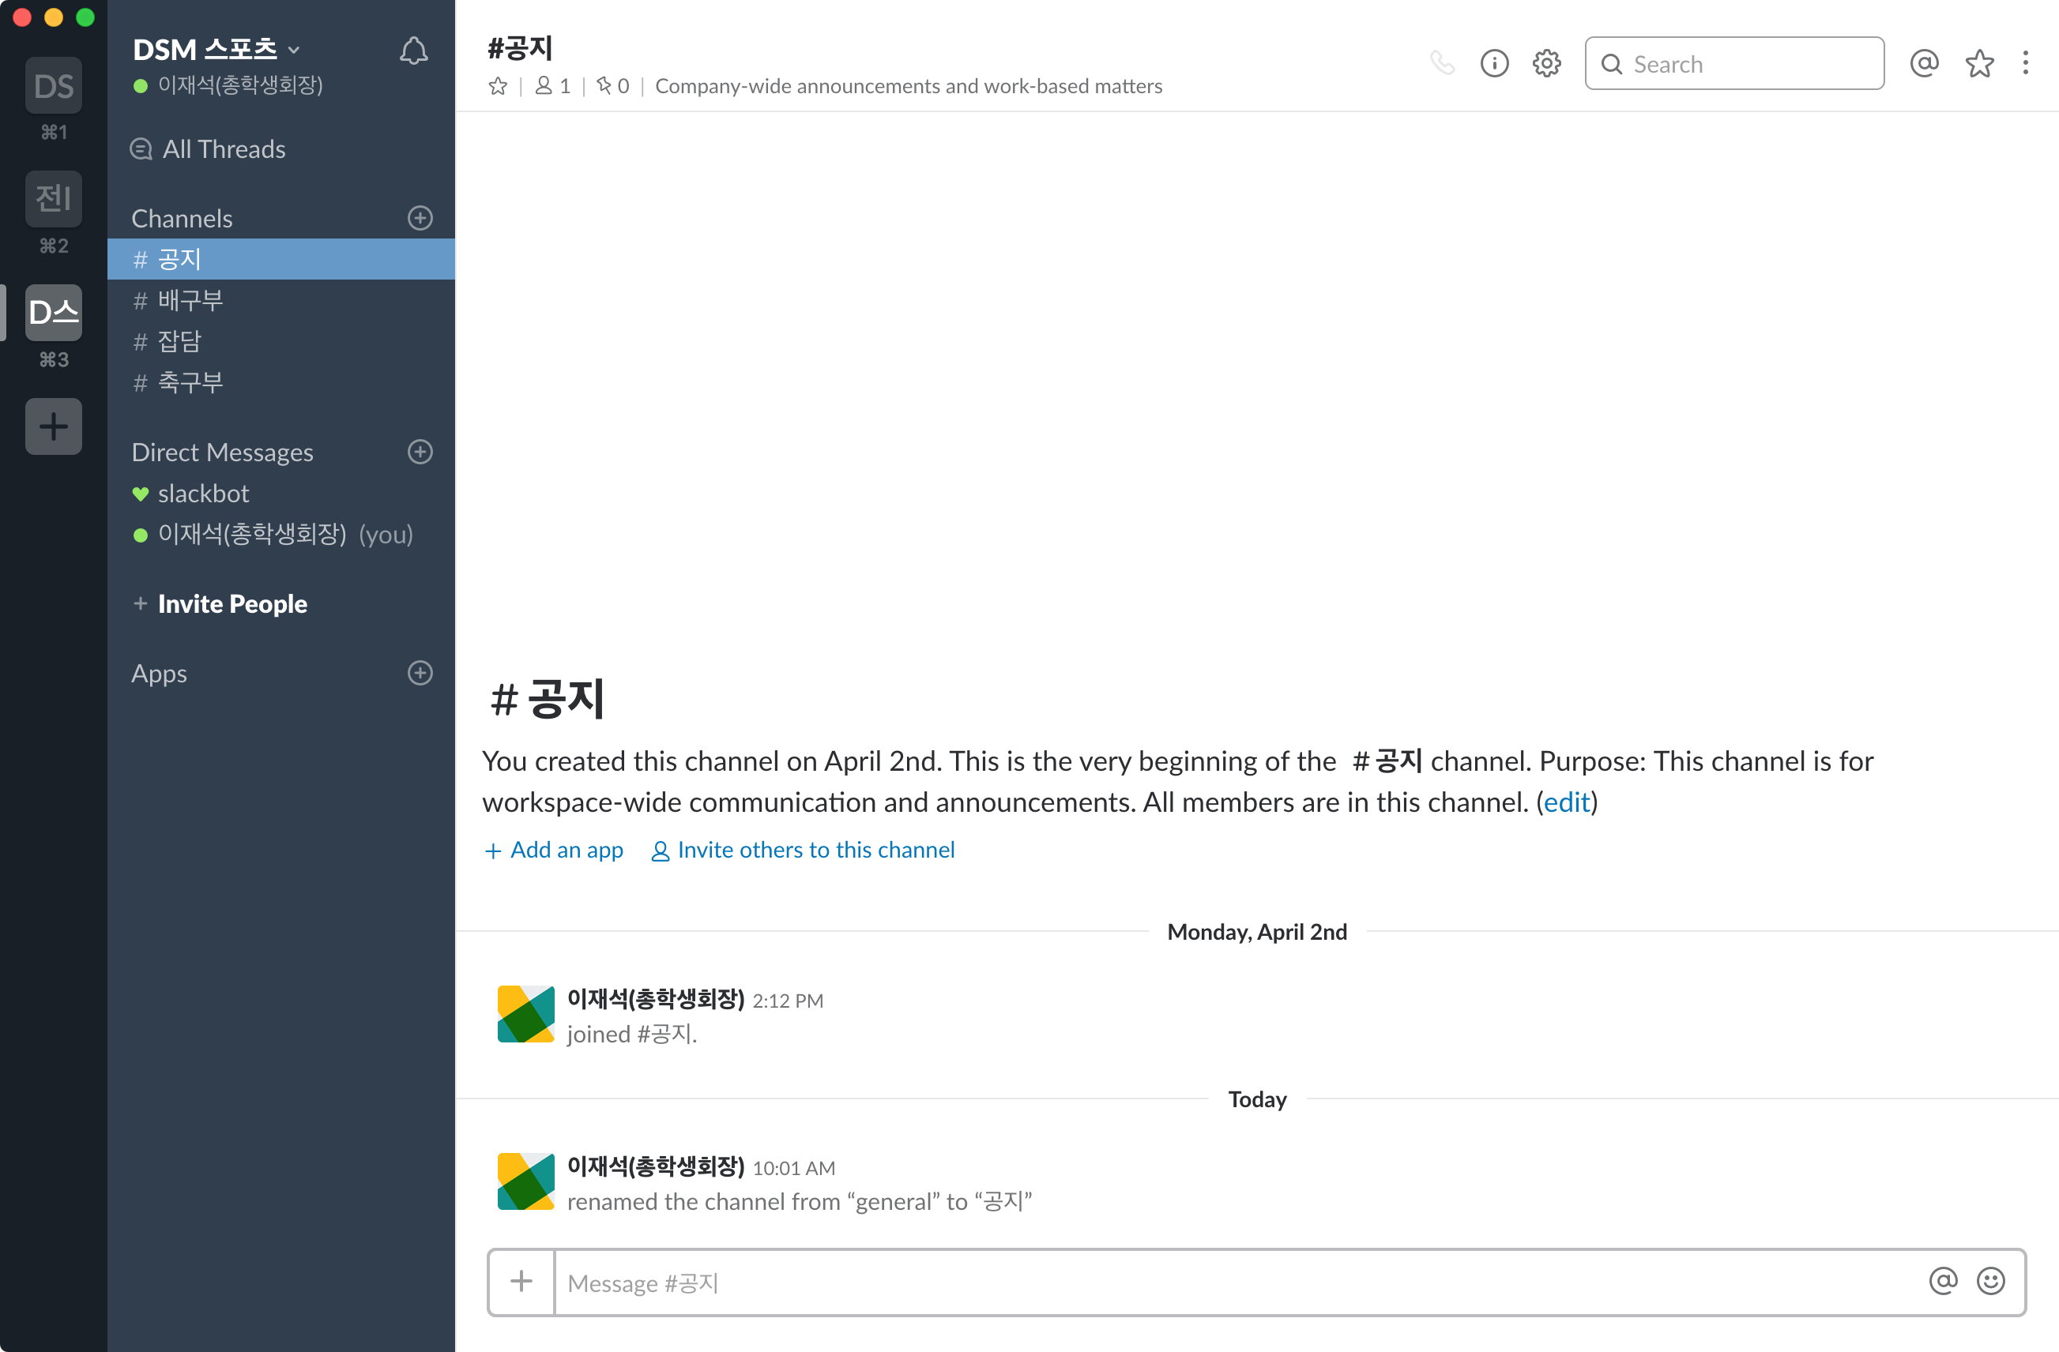

Slide 8
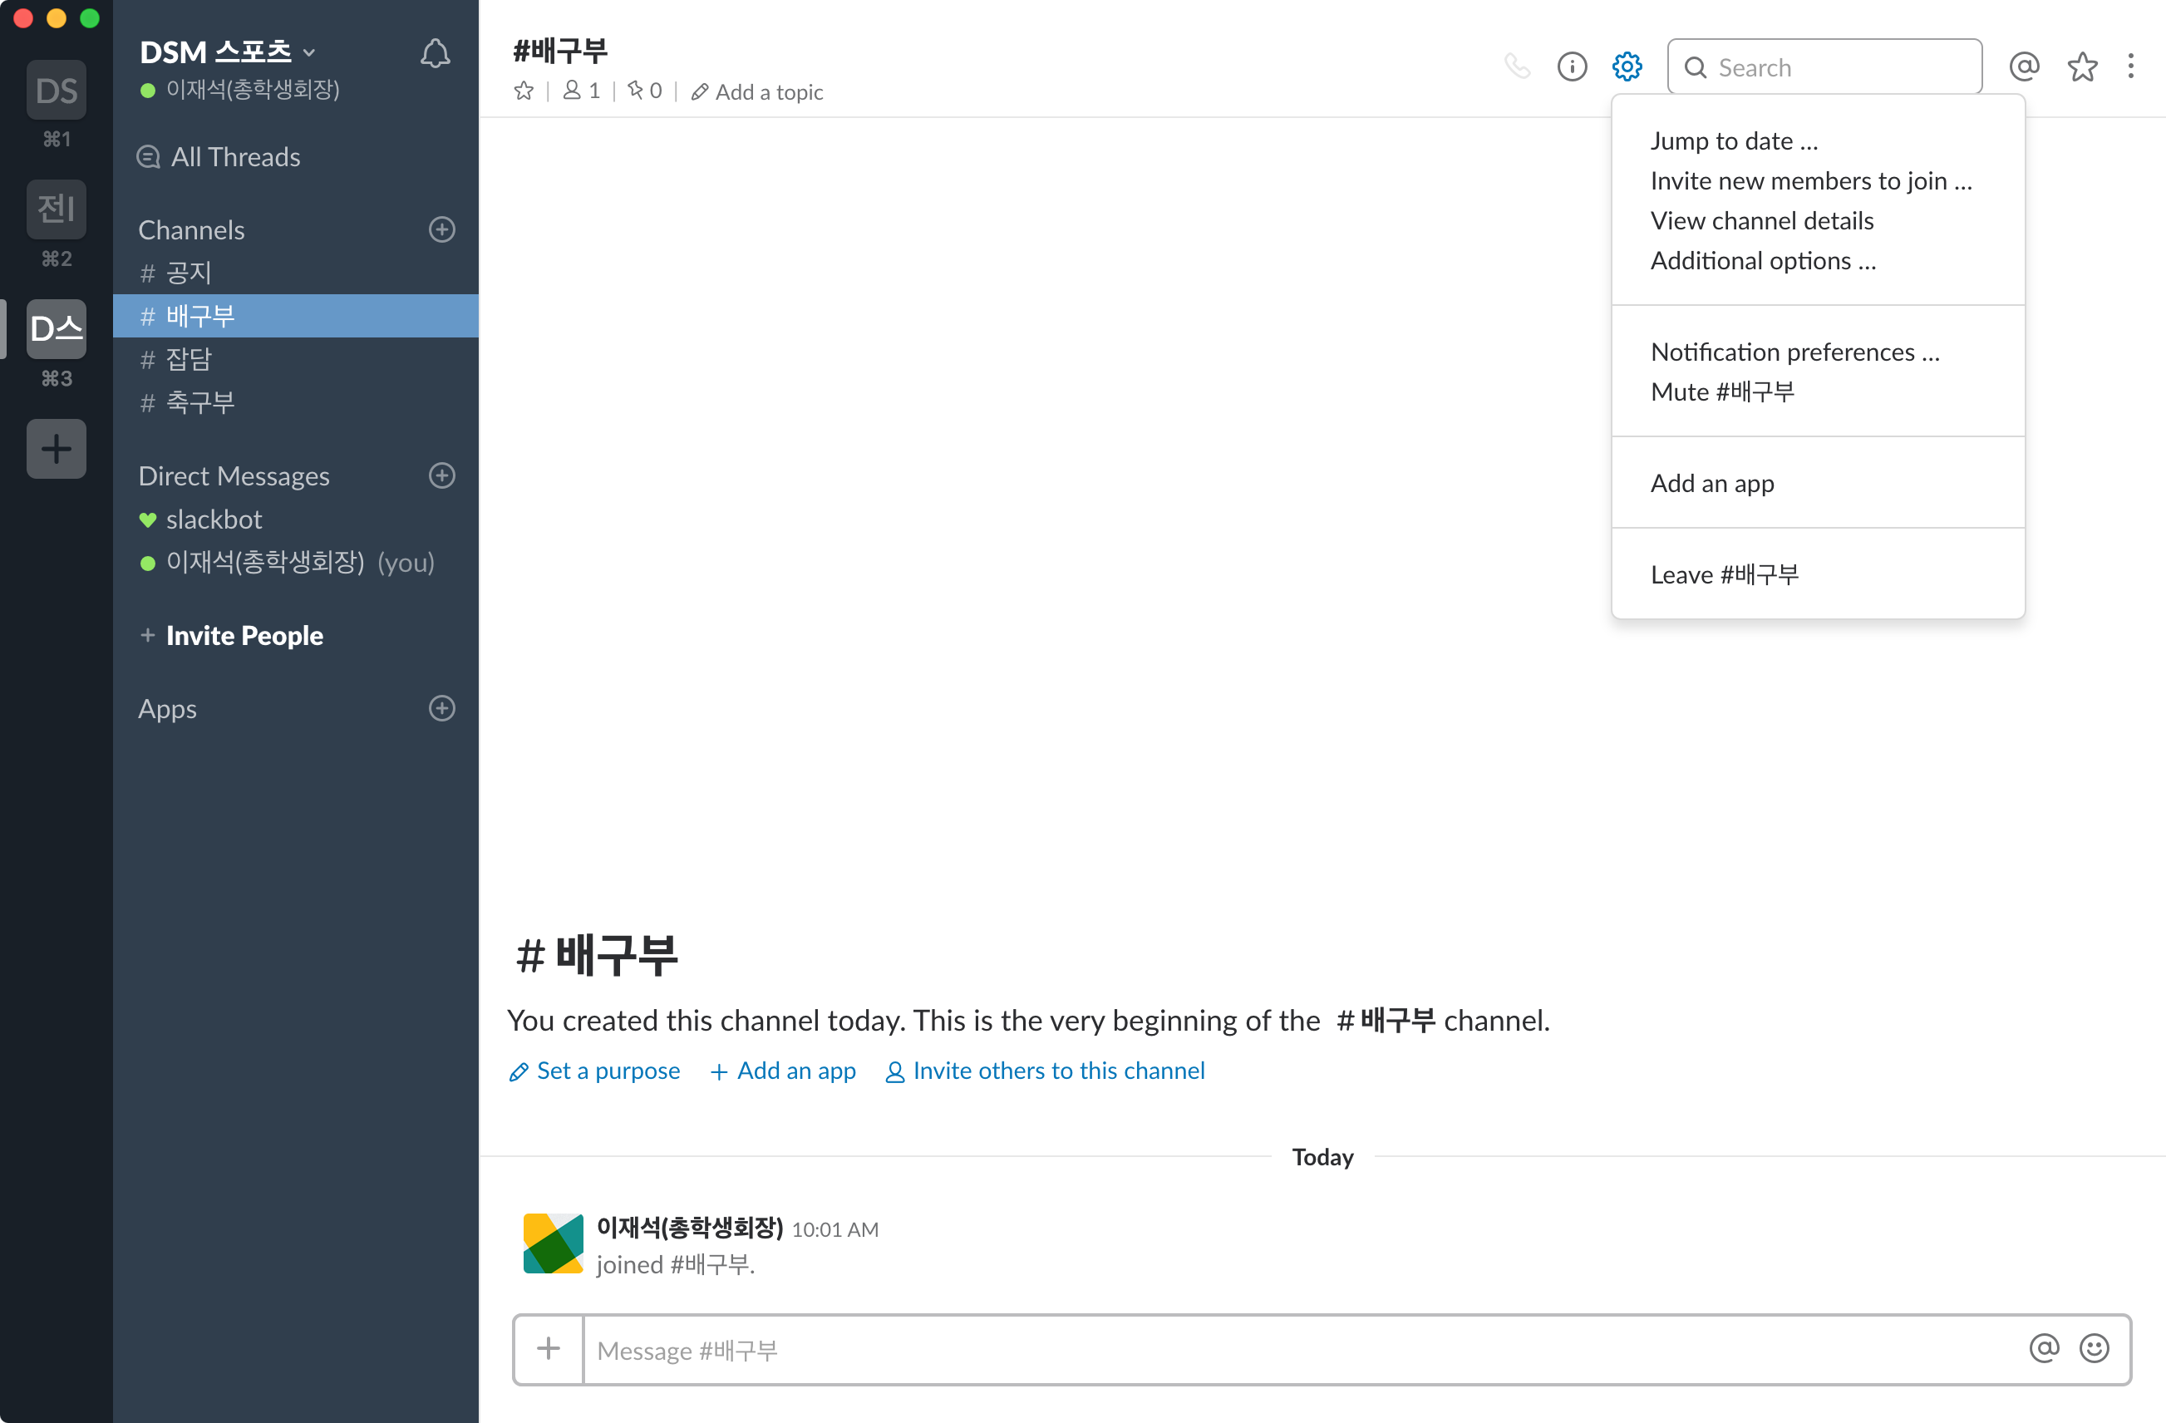

Slide 9
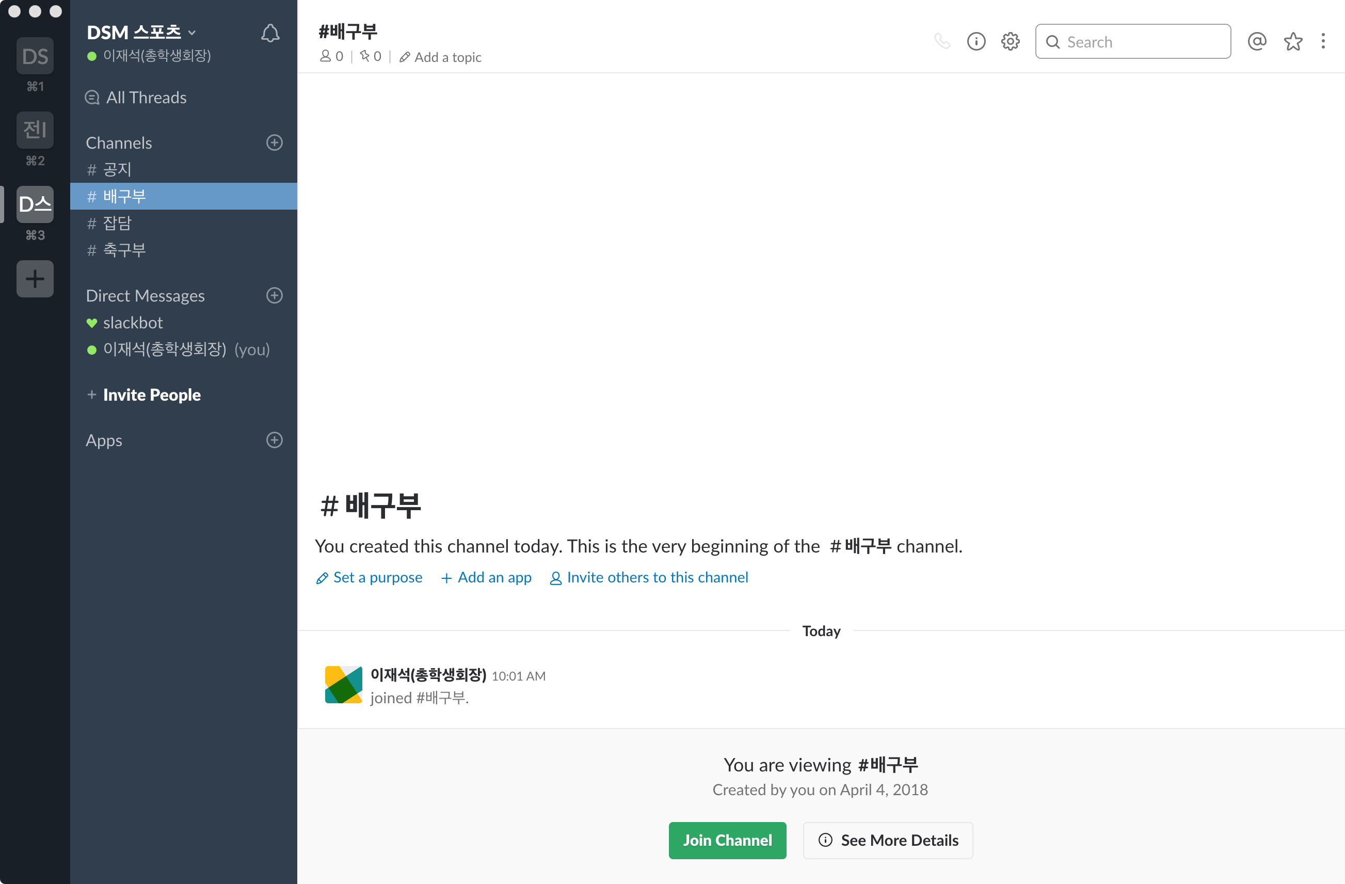

Slide 10
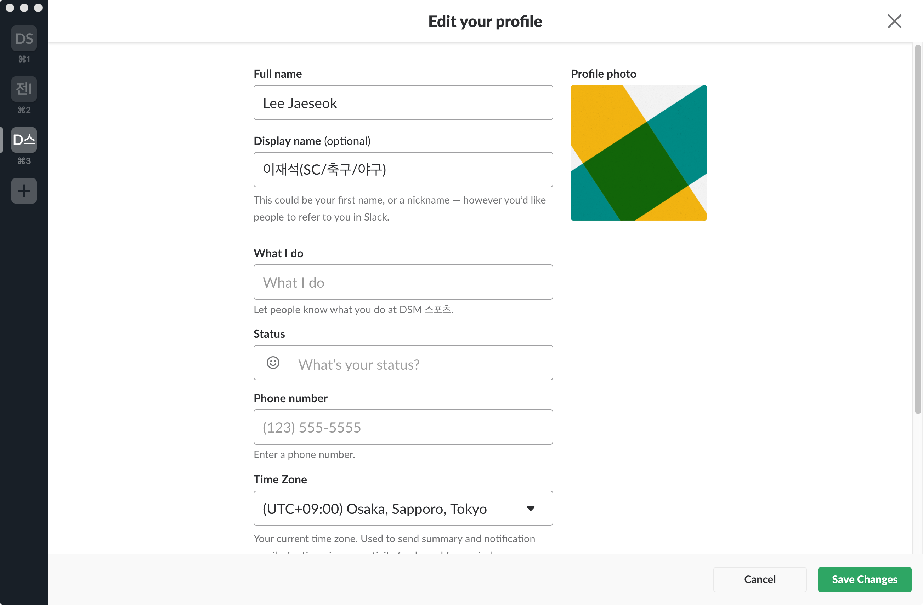
학생회 생활부 지원 담당자의 경우 :
이름(SC/참가 운동명/…)
운동 참가 안 할 경우:
이름(SC)

Slide 11
교내 시설 이용
「교내 시설 이용에 관한 규칙」
제 2 조 (정의)
이 규칙에서 사용하는 용어의 뜻은 다음과 같다.
1. "체육시설"이란 다음 각 목의 시설로서 학생들의 체육 활동을 위해 이용되는 시설을 말한다. i. 청죽관 · 운동장 등 체육을 위한 장소
ii. 배드민턴채 · 탁구채 · 축구공 · 농구공 · 티(티볼) · 배트 등 체육기구
2. "점심시간"이란 다음 각 목의 시간으로서 점심식사를 위한 시간을 말한다. i. 주중 오후 12 시 30 분 ~ 오후 1 시 30 분
ii. 주말 오후 12 시 ~ 오후 1 시
3. "저녁시간"이란 다음 각 목의 시간으로서 저녁식사를 위한 시간을 말한다. i. 주중 오후 5 시 30 분 ~ 오후 6 시 40 분
ii. 주말 오후 5 시 30 분 ~ 오후 7 시
4. "자유시간"이란 다음 각 목의 시간으로서 학생들이 자유롭게 사용 가능한 시간을 말한다. i. 주말 오후 1 시 ~ 오후 5 시 30 분
5. "스포츠 부서"란 「스포츠 부서 운영에 관한 규칙」 에서 정하는 교내 학생회 생활부 소관 스포츠 부서를 말한다.

Slide 12
교내 시설 이용
제 2 장 체육시설
제 1 절 체육시설의 이용
제 3 조 (체육시설의 이용 시간)
1. 학생들은 다음 각 호의 시간에 자유롭게 체육시설을 이용할 수 있다. i. 점심시간
ii. 저녁시간
iii. 자유시간
2. 다만, 제 11 조에서 정하는 체육시설의 정리 시간에는 이용할 수 없다.
제 4 조 (체육시설의 이용 대상)
1. 모든 학생들은 규칙을 준수하는 범위 안에서 개인 간의 차이와 관계없이
자유롭고 평등하게 체육시설을 이용할 수 있다.
2. 학생회 생활부는 제 1 항에 따라 체육시설이 원만하게 운영되도록 노력하여야 한다.

Slide 13
교내 시설 이용
제 2 절 체육시설 운영 계획
제 5 조 (체육시설 운영 계획의 수립권자와 대상)
1. 학생회 생활부는 청죽관, 운동장, 농구장, 공터를 포함한 체육시설의 운영 계획을 수립하여야 한다.
제 6 조 (체육시설 운영 계획의 내용)
1. 체육시설 운영 계획에는 다음 각 호의 사항에 대한 결정이 포함되어야 한다. i. 시설에서 진행할 시간 별 운동 종목에 관한 사항
제 7 조 (스포츠 부서의 의견 청취)
1. 학생회 생활부는 체육시설 운영 계획을 수립하거나 변경하려면 미리 모든 스포츠 부서의 의견을 들어야 한다.
2. 제 1 항에 따른 각 스포츠 부서는 특별한 사유가 없으면 7 일 이내에 학생회 생활부에 의견을 제시해야 한다.

Slide 14
교내 시설 이용
제 8 조 (체육시설 운영 계획의 확정)
1. 학생회 생활부는 체육시설 운영 계획을 수립하거나 변경하려면 관계 체육 선생님과 협의를 거쳐야 한다.
2. 학생회 생활부는 체육시설 운영 계획을 수립하거나 변경한 경우에는
모든 스포츠 부서에 그 계획을 공고하고 모든 학생들이 열람할 수 있도록 하여야 한다.
제 9 조 (체육시설 운영 계획의 정비)
1. 학생회 생활부는 1 개월마다 체육시설 운영 계획에 대하여 그 타당성 여부를 전반적으로 재검토하여 정비하여야 한다.
제 10 조 (체육시설 운영 계획의 효력)
1. 체육시설 운영 계획의 효력은 제 8 조 제 2 항에 따라 계획을 공고한 날부터 발생한다.

Slide 15
교내 시설 이용
제 3 절 체육시설의 정리
제 11 조 (체육시설의 정리 시간)
1. 체육시설의 정리를 위해서 이용 시간 종료 5 분 전부터 5 분간을 체육시설의 정리 시간으로 정한다.
2. 체육시설의 정리 시간 동안에는 체육시설을 이용할 수 없으며
체육시설을 이용한 모든 학생들은 정리에 참여하여야 한다.
3. 체육시설의 정리 시간은 체육시설의 정리 시간의 시작을 알리는
예비종을 통해 학생들에게 알리도록 한다.

Slide 16
교내 시설 이용
제 4 절 체육시설의 관리
제 12 조 (조끼의 관리)
1. 학생회 생활부는 30 일 간격으로 모든 조끼의 수량과 상태를 파악해야 한다.
2. 스포츠 부서는 조끼의 필요 수량을 파악하여 학생회 생활부에 지급을 요청할 수 있다.
3. 제 2 항에 따라 지급 요청을 받은 학생회 생활부는 그 요청을 받은 날부터 3 일 이내에
내부 회의 및 관계 체육 선생님과 협의를 거쳐 지급 허가 여부를 결정하고 그 결과를 공개해야 한다.
4. 제 3 항에 따른 회의를 거쳐 스포츠 부서에 조끼가 지급되면 스포츠 부서는 지속적으로
조끼의 위생 및 수량 관리를 하며 제 1 항에 따른 학생회 생활부의 수량 및 상태 파악에 협조해야 한다.

